Slide 1
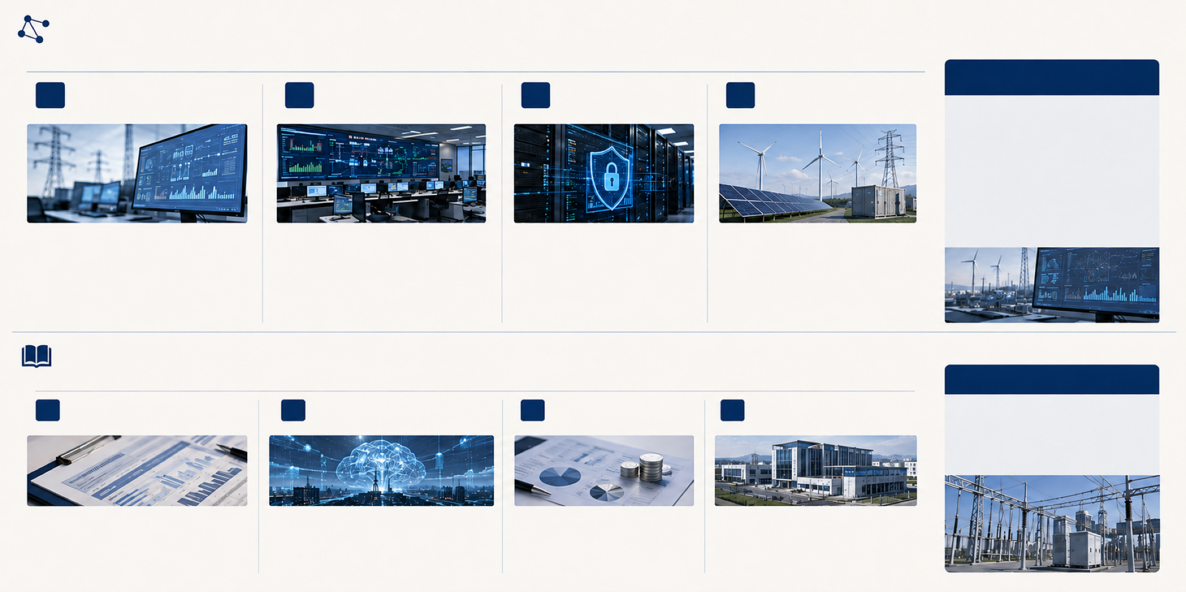


创新业务6-1：科技项目及课题研究
一、科技项目（四个方向）
聚焦数据构建、模型评测、安全评估与可信流通，研发工具能力，形成可对外提供的工具产品和测评服务，支撑电力行业数字化与数据要素安全高效利用。
共性价值
01
高质量数据集智能构建
02
电力大模型与智能体
03
数据安全风险
04
多主体数据可信共享
与自动化测评
行业评测
智能评估
与受控利用
推动技术成果转化为工具产品
和测评服务
构建覆盖技术研发—验证评测—
场景应用的完整闭环
支撑电力行业数字化转型与数
据要素价值释放
研发智能标注、数据增强、自动质检、
研发模型适配、场景能力、安全可信、
研发风险识别、规则匹配、能力评分、
研究可信连接、授权控制、数据可用不
质量诊断和自动化测评工具，覆盖数据
智能体效果等维度的自动化评测工具，
问题诊断和整改推荐的工具体系，支撑
可见、安全调用和审计追溯等关键技术，
集构建与评价全链条。
提供系统化评价手段。
企业自评估与自诊断。
满足多主体共享的安全可控要求。
中电联具备专业规则制定、典型数据集
中电联具备跨模型、跨专业、跨单位统
中电联在数据安全成熟度评估和治理项
中电联可依托电力数据基础设施建设跨
积累、测评体系建设和应用场景组织基
一基准验证优势，提升评测结论可比性
目中积累了评价指标、风险规则和典型
企业验证环境，为可信流通技术提供行
础条件。
和通用性。
案例，可转化为评估模型支撑研发。
业级验证条件。
二、课题研究（四个课题）
围绕机制设计与路径研究，打通标准、测评、估值、流通和应用全流程，为行业规范化管理与价值释放提供系统支撑。
适用与协同
01
高质量数据集测评互认
02
电力大模型与智能体行业评价
03
电力数据资产价值评估
04
电力数据基础设施场景运营
除上述方向外，如贵单位另有
与价值释放机制
及应用准入机制
与市场化流通机制
与多方协同机制
科技项目储备或重点研究选题，
可结合实际情况共同研究，
择优推进项目合作。
研究质量评价、测评互认、价值评估、授权使用、
研究行业适配、业务效果、安全可信、应用准入
研究数据盘点、质量评价、价值测算、
研究授权、计量、定价、结算、收益分配、安全
流通交易和模型应用等环节的机制设计，解决价
和持续评价等方面的方法体系，支撑规范化管理。
资产入表、产品设计、登记交易和运营
责任等要素在多主体运营中的机制设计。
值释放不畅问题。
中电联组织电网企业、发电企业、装备制造企业
等数据资产化全流程。
中电联组织数据提供方、业务方、使用方和平台
中电联贯通标准、测评、估值、流通和应用各
和科研机构共同参与验证，形成跨主体的行业评
中电联依托数据资产化项目和价值测算
方在真实场景中验证运营规则，检验机制设计的
环节，为机制研究提供全流程实践支撑。
价体系，增强结果代表性。
标准研究，通过真实项目检验估值方法、
可操作性和适用性。
入表路径和流通路径。

